Slide 1
한일 원자력 열수력 심포지움 (NTHAS) 개최 이력
2021.8.12 현재
원자력 열수력 연구부회
Notes:
0

Slide 2
About NTHAS
Korea and Japan are the two leading countries designing and building up-to-date nuclear power plants in the World. In the hopes to contribute to the nuclear system performance with enhanced safety, the thermal-hydraulics divisions of Korean Nuclear Society and Atomic Energy Society of Japan had initiated a biennial symposium program across the sea: Japan-Korea Symposium on Nuclear Thermal Hydraulics and Safety (NTHAS).
Since the first symposium (NTHAS1) in Busan, Korea in 1998, NTHAS has provided a unique opportunity to discuss up-to-date technical information and to interact with colleagues from the neighboring countries.
The official language of the symposium is English.
The second to ninth meetings were held in Fukuoka (2000), Gyeongju(2002), Sapporo (2004), Jeju(2006), Okinawa (2008), Chuncheon(2010), Beppu(2012) , Buyeo(2014), Kyoto (2016) and Busan (2018) with great success in technical quality and number of participants.
In 2020, the 12th Japan-Korea Symposium on Nuclear Thermal Hydraulics and Safety (NTHAS12) would be held in Yokohama, Japan. But not held in cause of COVID-19.

Slide 3
NTHAS 추진 조직
대회명 | 시기 | 장소 | Local Org. Chair | TPC Chair | Steering Chair | General Chair | Honorary Chair | S.C. Members | 비고
NTHAS-1 | 1998.10.21-24 | Pusan | 김무환 | 장순흥 | - | 전문헌 | 차종희
NTHAS-2 | 2000.10.15-18 | Fukuoka
NTHAS-3 | 2002.10.13-16 | Kyeongju | 서균렬 | 박군철 | 장순흥 | 이은철 | 전문헌
NTHAS-4 | 2004.11.28-31 | Sapporo | 김무환 | 서균렬 | 박군철 | 장순흥 | 이은철
NTHAS-5 | 2006.11.26-29 | Jeju | 송철화 | 김무환 | 서균렬 | 박군철 | 장순흥
NTHAS-6 | 2008.11.24-27 | Okinawa | 방광현 | 송철화 | 김무환 | 서균렬 | 박군철
NTHAS-7 | 2010.11.14-17 | Chuncheon | 정재준 | 방광현 | 송철화 | 노희천 | 정문기 | 김효정,김무환
NTHAS-8 | 2012.12.09-12 | Beppu | 김한곤 | 방영석 | 백원필 | 김무환 | 노희천 | 송철화,방광현,류용호
NTHAS-9 | 2014.11.16-19 | 부여 | 윤한영 | 정재준 | 방광현 | 송철화 | 김효정 | 백원필,박석빈,방영석,서종태
NTHAS-10 | 2016.11.27-30 | Kyoto | 방인철 | 윤한영 | 방영석 | 방광현 | 김무환 | 정재준,백원필,송철화,조창석,서종태,송진호
NTHAS-11 | 2018.11.18-21 | 부산 | 조형규 | 박현선 | 정재준 | 방영석 | 송철화 | 방광현,백원필,조창석,송진호,김한곤
NTHAS-12 | 2020.11.8-11(당초) (2022 으로 연기함) | 미정 | 이상원 | 하광순 | 윤한영 | 정재준 | 방광현 |  | 코로나-19로 2022년 개최 예정

Slide 4
역대 Plenary & Keynote
NTHAS 8 부터 집계됨
구분 | 시기 | 장소 | Plenary (Korea) | Plenary (Japan) | Keynote (Korea) | Keynote (Japan)
NTHAS-8 | 2012.12.9-12 | Beppu | 유용호(KINS) | Mishima(INSS) | 송철화(KAERI),하상준(KHNP),홍성완(KAERI) | Sukimoto(Koyto), Mizokami(TEPCO), Narumiya(Kansai), Nakai(JAEA)
NTHAS-9 | 2014.11.16-19 | 부여 | 서종태(KEPCO) | Kataoka(OsakaU) | 설광원(KINS),송진호(KAERI),이원재(KAERI) | Okano(JAEA), Nakamura(JAEA), Nakada(Toshiba)
NTHAS-10 | 2016.11.27-30 | Kyoto | 이종호(KHNP) | Naitoh(IAE) | 박현선(POSTECH),최기용(KAERI) | Nishida(Hitachi), Suzuki(JAEA)
NTHAS-11 | 2018.11.18-21 | 부산 | 박군철(SNU), 최기용(KAERI) | Naitoh(IAE), Yamaguchi (UTokyo) | 김형대(KU),이정익(KAIST),방인철(UNIST) | Ito(KyotoU), Yoshida(JAEA), Masahiro(CRIEPI)
NTHAS-12 | 2020 개최를 2022으로 연기함 | 일본 (개최협의중)

Slide 5

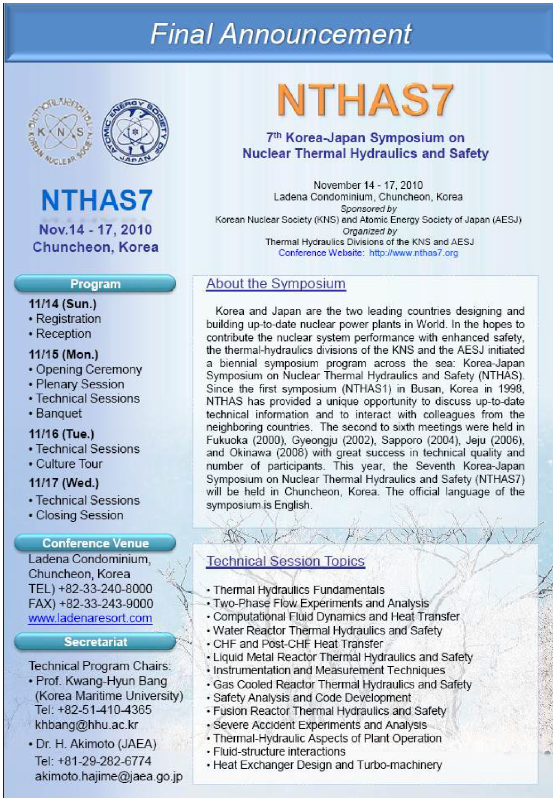
Call for Paper –NTHAS 6 & 7

Slide 6
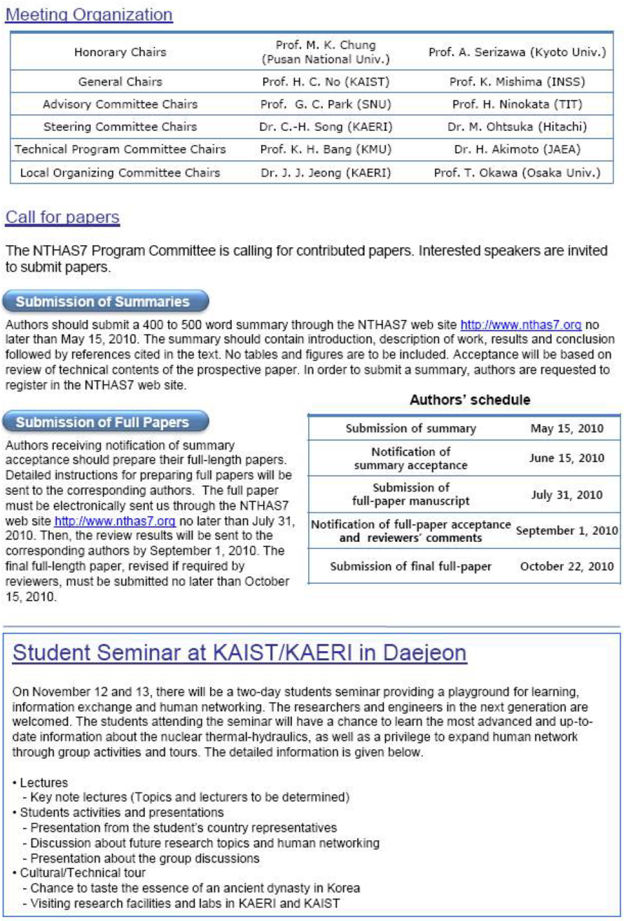
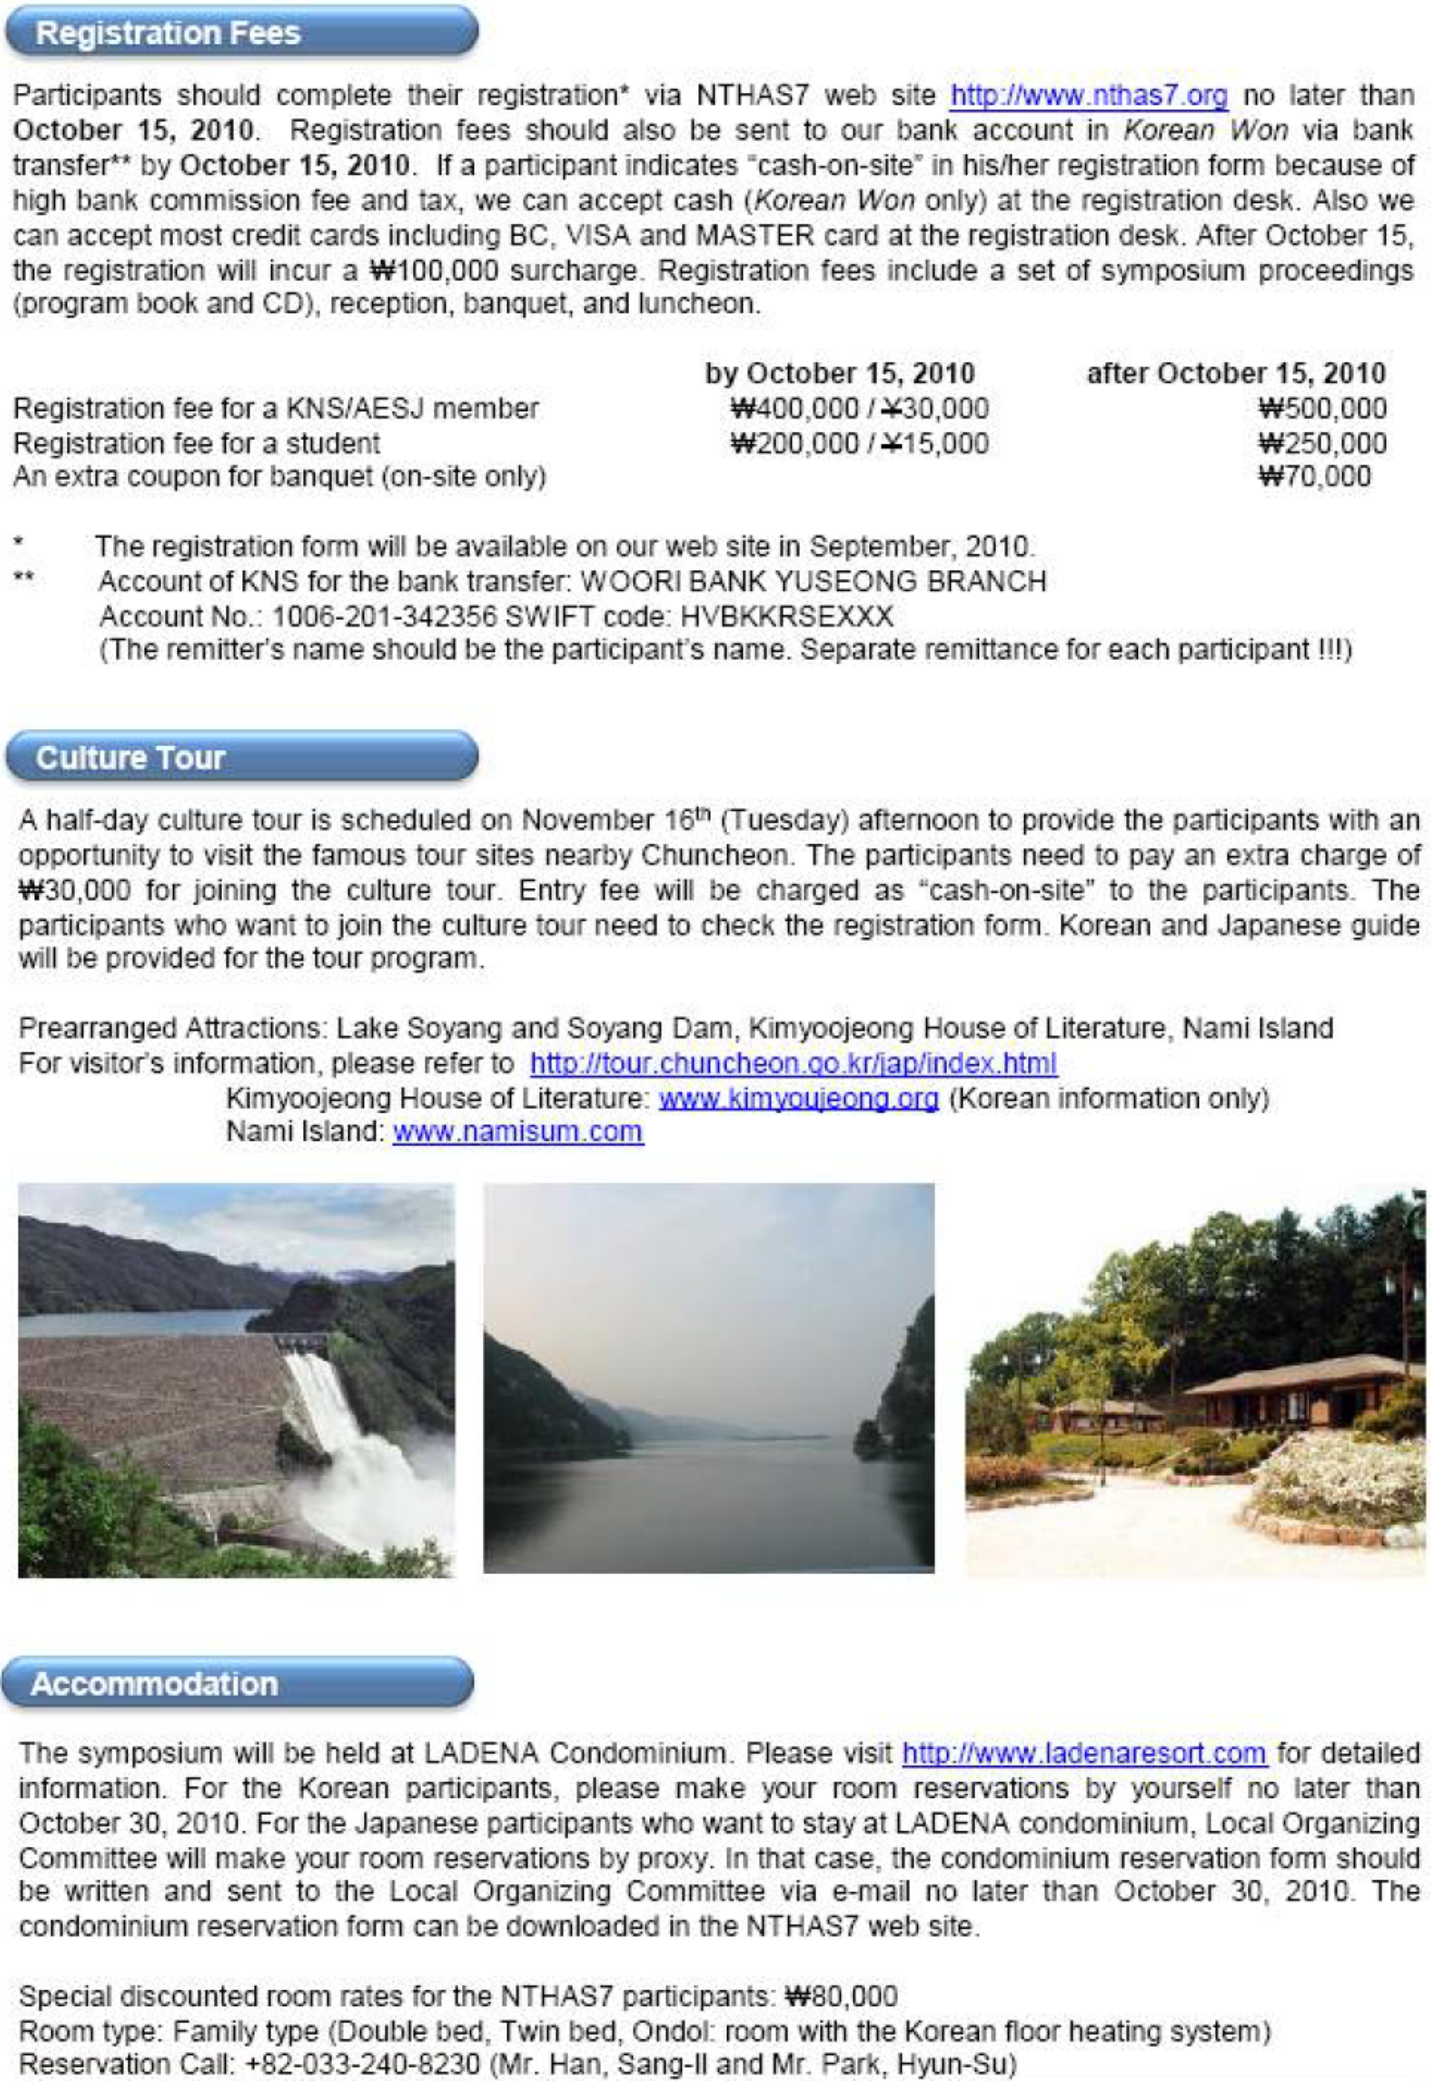
NTHAS 7

Slide 7
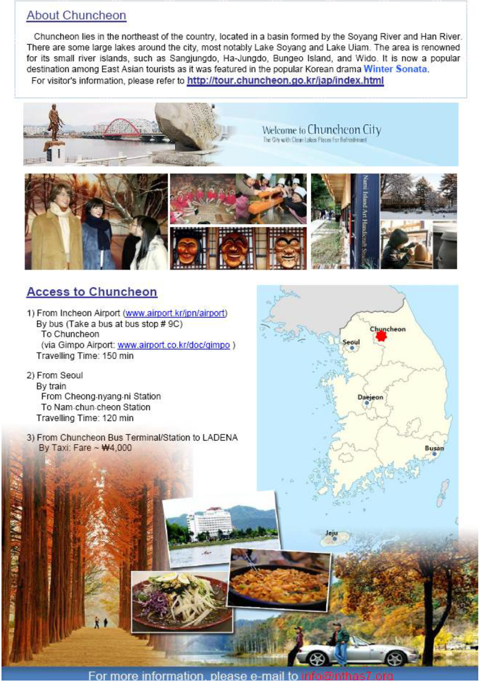
NTHAS 7

Slide 8
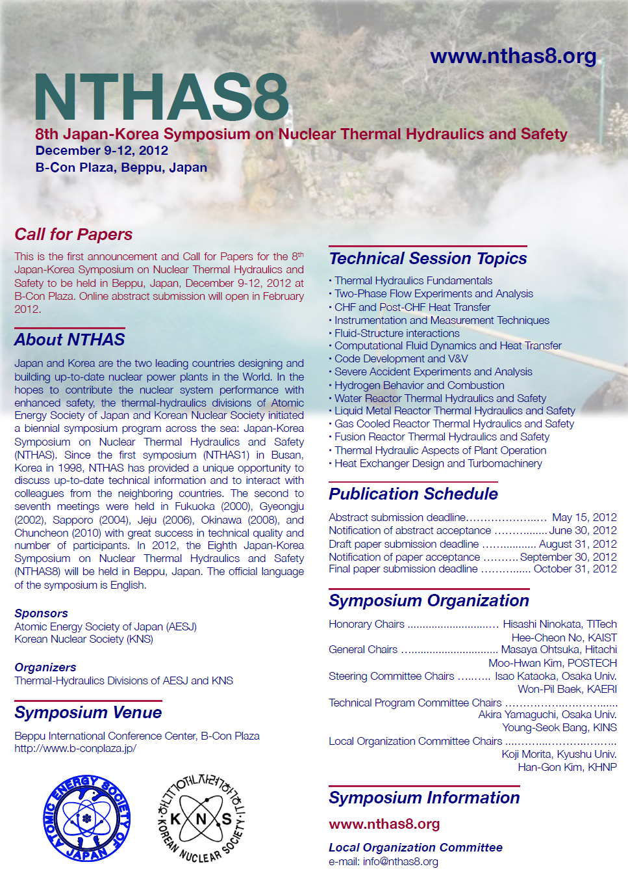
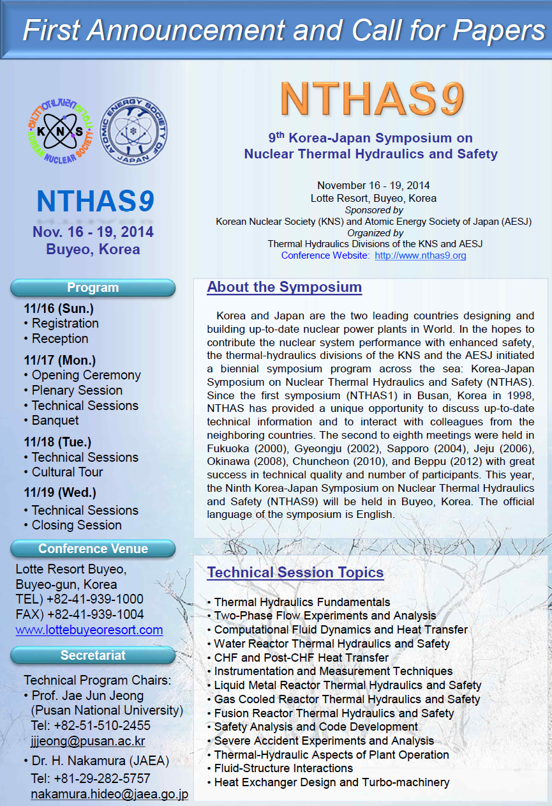
Call for Paper –NTHAS 8 & 9

Slide 9
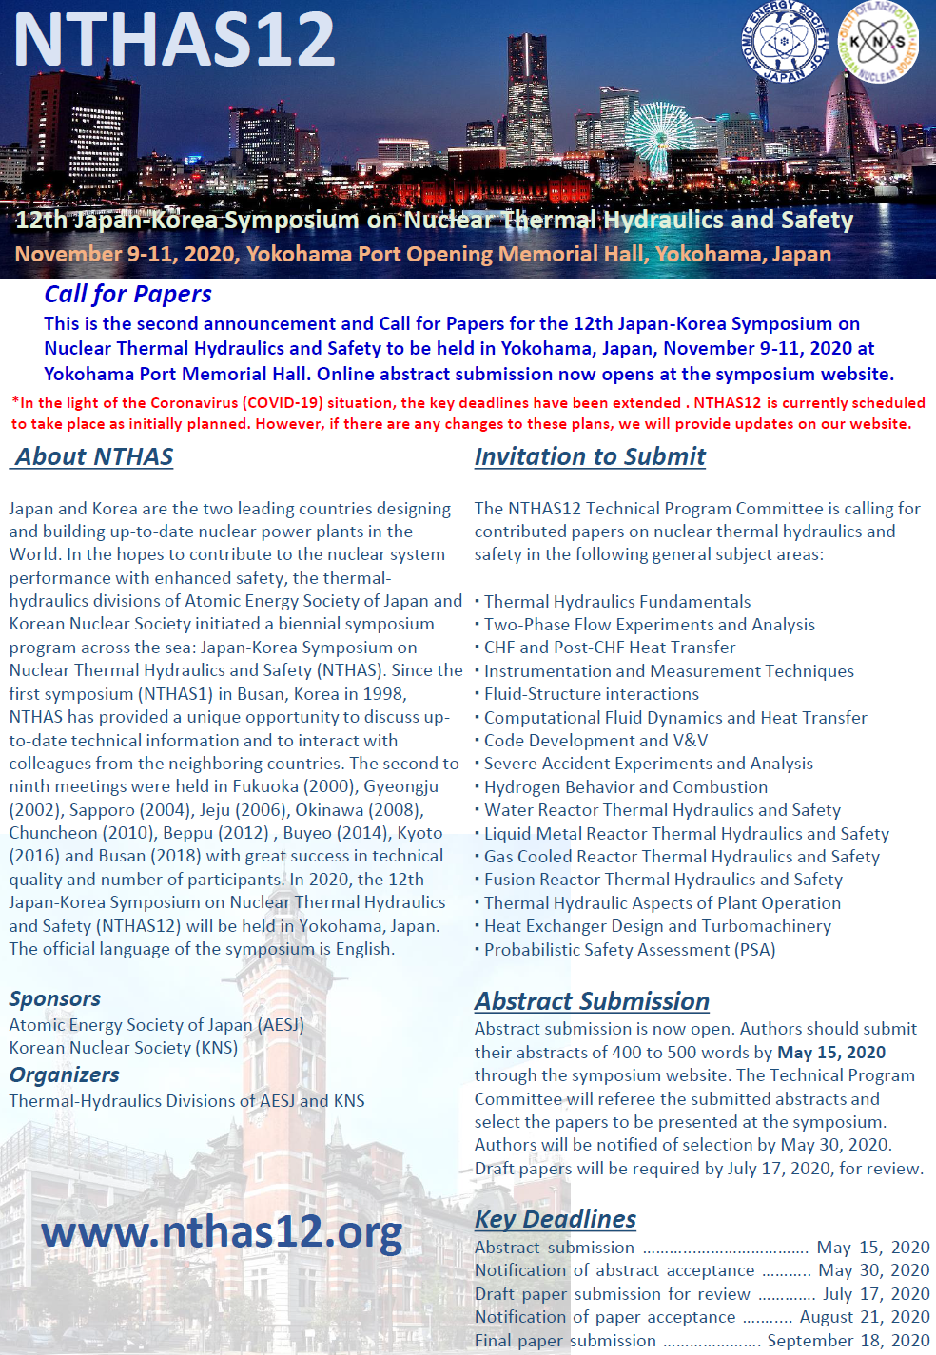
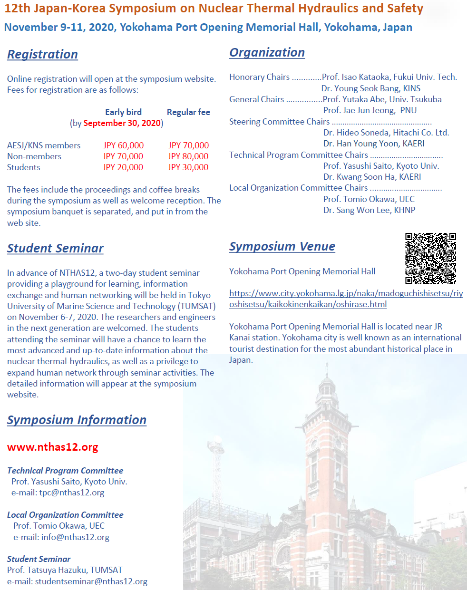
NTHAS-12 (당초2020년 개최를 2022년으로 연기함)

Slide 10
본 자료를 취합해 주신 배성원 회원님께 감사드립니다.

